Slide 1
STARLINK
cтанція супутникового зв’язку

Slide 2
Що таке Starlink
Starlink — це платформа супутникового інтернету компанії SpaceX, яка належить американському бізнесмену Ілону Маску. Проєкт почали розробляти в 2015 році, тестові прототипи вивели на орбіту в лютому 2018 року, а першу групу із 60 супутників запустили у травні 2019-го. Зараз на орбіті вже більше двох тисяч супутників, а до 2027 року компанія планує запустити до космосу загалом 42 тисячі — й тоді, яка стверджує SpaceX, платформа прокриє майже всю планету інтернетом.
Супутник Starlink — це пласка панель вагою 295 кілограмів із чотирма антенами та сонячною батареєю, датчиком орієнтування за зірками, а також із двигунами, що працюють на криптоні, за допомогою яких супутник може маневрувати та обирати іншу орбіту. Starlink використовує систему стеження Міноборони США, аби супутники не врізалися в космічне сміття та не наближалися до інших станцій. На відміну від геостаціонарних супутників, Starlink не зависають над планетою, а літають навколо неї з величезною швидкістю — приблизно 27 000 км/год.
Супутники перебувають на низькій навколоземній орбіті, приблизно у 550 кілометрах над поверхнею Землі, тому затримка сигналу майже непомітна — до 20 мілісекунд, на відміну від найближчих конкурентів, у яких сигнал може затримуватися на секунди. Із наземними станціями й терміналами користувачів зв’язок забезпечується Ка-антенами через радіодіапазони з частотою 12 ГГц, а між собою супутники взаємодіють на частоті понад 10 тисяч ГГц завдяки лазерному променю.

Slide 3
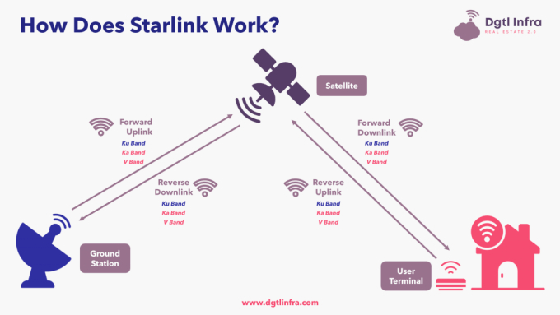
Як працює Starlink
У країнах, де вже працює Starlink, встановлені наземні станції-шлюзи. Ці шлюзи стоять по всьому світу й не можуть бути занадто далеко від користувача, який намагається підключитися. Кількість шлюзів — така ж принципова річ, як і кількість супутників у небі. До війни найближчий до України шлюз був у Польщі, й цього було достатньо, аби під’єднатися до платформи в Україні.
Шлюз підключається до супутника, а той, у свою чергу, передає його сигнал на тарілку-термінал. По суті, супутник — дзеркало, яке ретранслює сигнал від наземної станції в одному місці до тарілки користувача в іншому. Умовно це виглядає так:

Slide 4
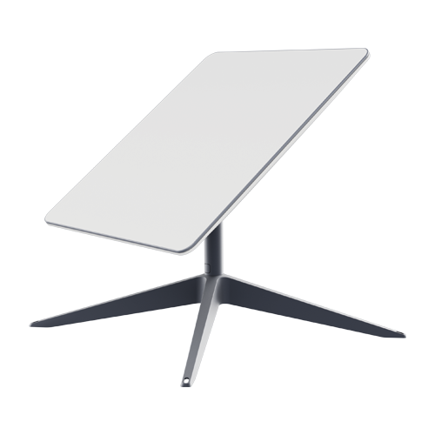
Технічні характеристики
Антена:
Розміри: 50 x 30 см (19" x 12")
Вага : 4,2 кг
Висота: 61 см (24")
Діаметр щогли: 3,4 см (1,3")
Робоча температура: -30°C до +50°C
Використання на вулиці: ступінь захисту IP54
WiFi маршрутизатор:
Стандарти IEEE 802.11a/b/g/n/ac
Дводіапазонний 2,4 ГГц і 5 ГГц
Антена 3x3, MU-MIMO
Безпека WPA2 і WPA3
Робоча температура: -0°C до +30°C
Захист IP54 , для використання всередині приміщень

Slide 5
Технічні характеристики
Блок живлення:
Вхід: 100-240 В змінного струму 50/60 Гц, 2,5 А макс
Інтегрований з WiFi роутером
Кабелі:
Кабель Ethernet між Starlink і маршрутизатором – 23 м. Додаткова
довжина кабелю доступна в магазині
Кабель живлення -1,8 м

Slide 6
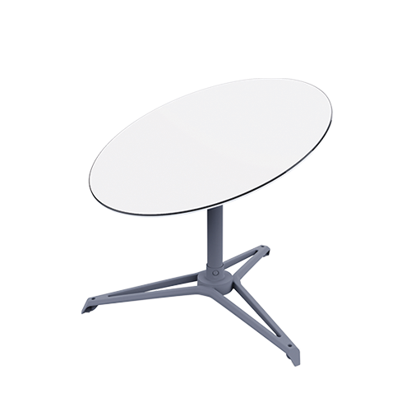
Технічні характеристики Starlink business
Антена:
Діаметр: 58,9 см (23,2")
Вага : 7,3 кг
Висота: 64,5 см (25,4")
Діаметр щогли: 3,6 см (1,4")
Робоча температура: -30°C до +50°C
Використання на вулиці: ступінь захисту IP54
WiFi маршрутизатор:
Стандарти IEEE 802.11a/b/g/n/ac
Дводіапазонний 2,4 ГГц і 5 ГГц
Антена 2x2, MU-MIMO
Порт Ethernet - 1
Безпека WPA2 і WPA3
Робоча температура: -0°C до +30°C
Захист IP54 , для використання всередині приміщень

Slide 7
Технічні характеристики Starlink business
Блок живлення:
Вхід: 100-240 В змінного струму 50/60 Гц, 2,5 А макс
Кабелі:
Кабель Ethernet між Starlink і блоком живлення - 30 м
Кабель Cat5e довжиною 2 м між маршрутизатором і джерелом живлення

Slide 8
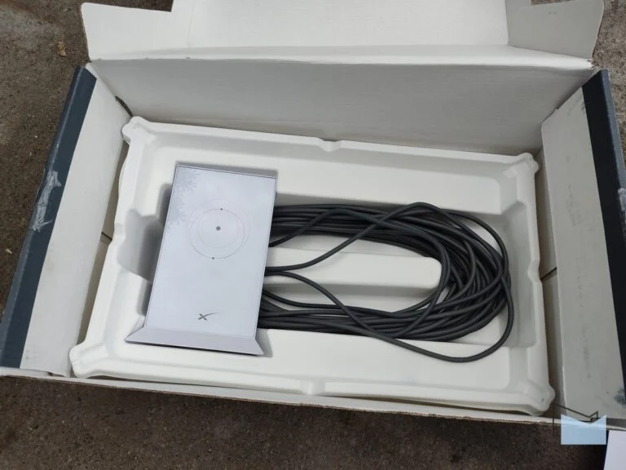
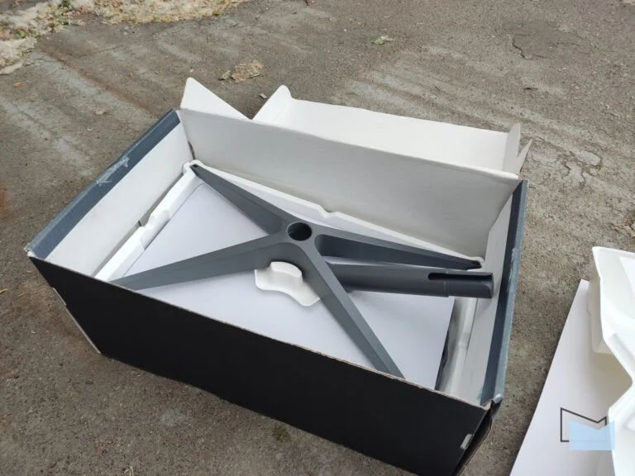
Підготовка комплекту Starlink до запуску
Антена
Підставка
WiFi маршрутизатор
Кабелі

Slide 9
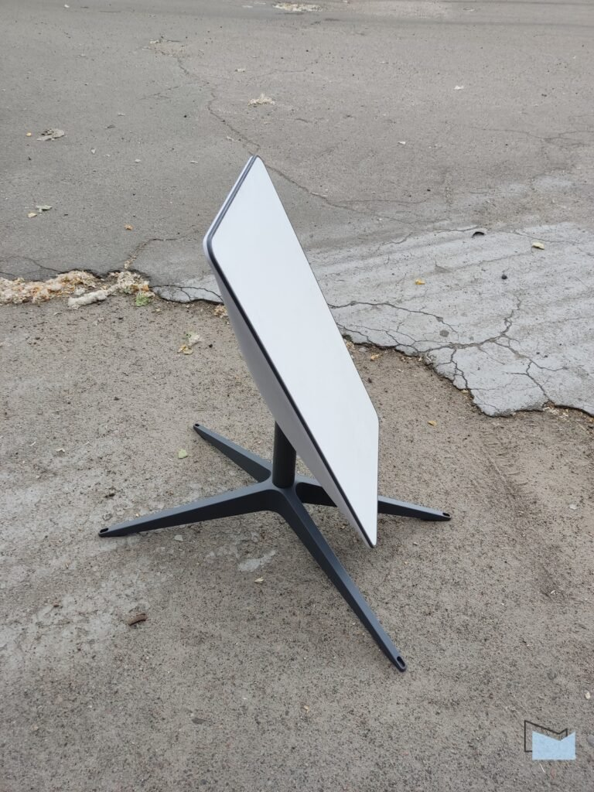
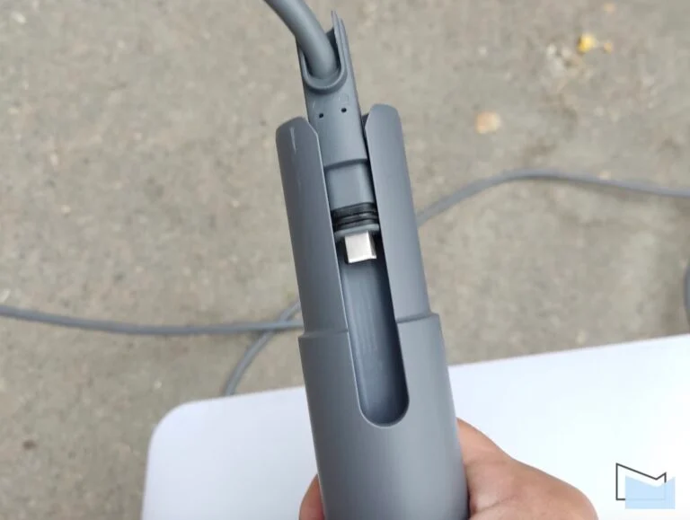
Підготовка комплекту Starlink до запуску
З’єднуються підставка та антена не складно - з одного боку стійки антени є фіксатор і не тим боком їх не з’єднаєш. Але при цьому спочатку треба під’єднати кабель, а лише потім збирати антену.

Slide 10
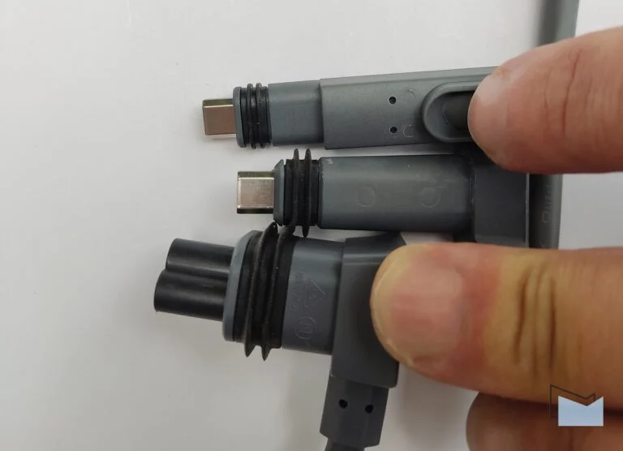
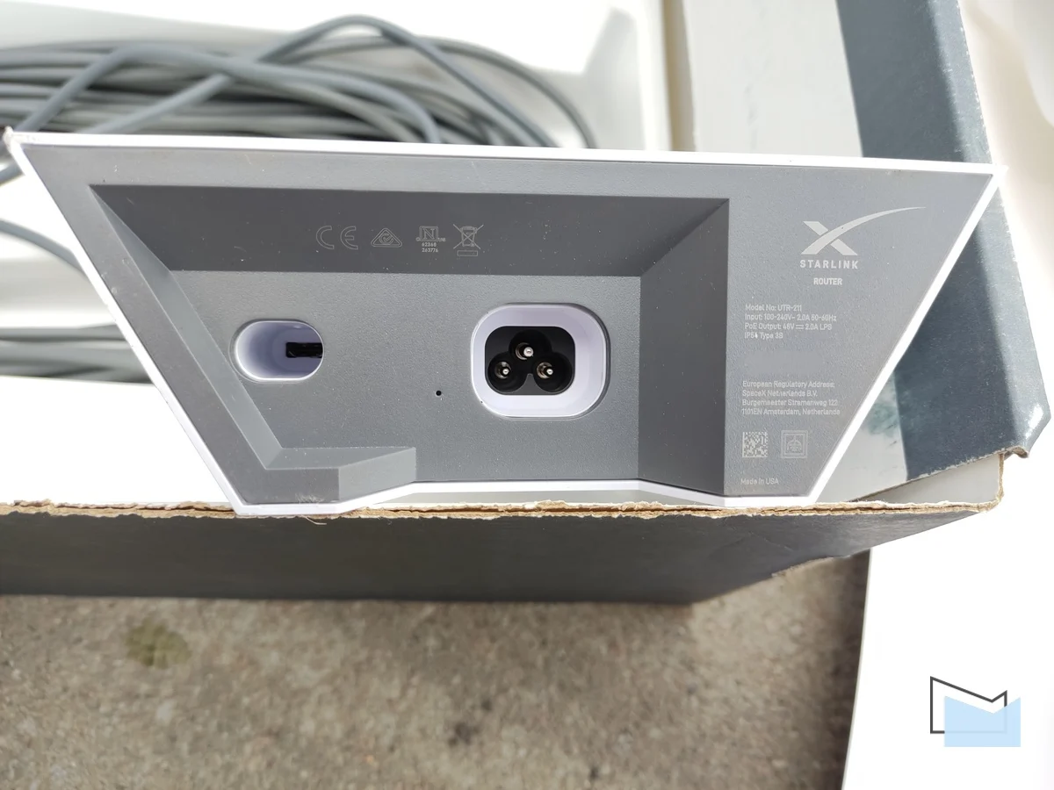
Підготовка комплекту Starlink до запуску
Усі з’єднання мають специфічну форму-ключ задля запобігання некоректного під’єднання.

Slide 11
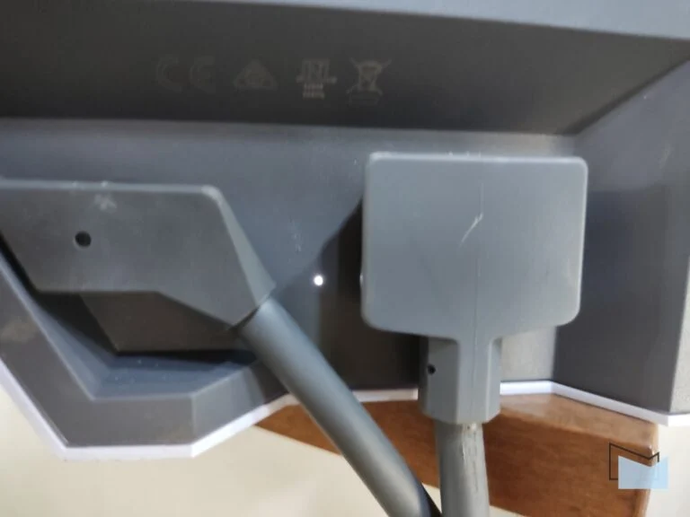
Підготовка комплекту Starlink до запуску
Після підключення до живлення, його стан можна побачити за допомогою білого світлодіода вмонтованого в нижню частину модема.

Slide 12
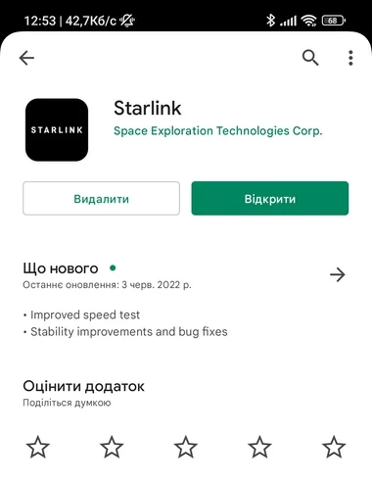
Підготовка та пошук супутників
Для налаштування доступу до Інтернету необхідно встановити додаток Starlink.

Slide 13
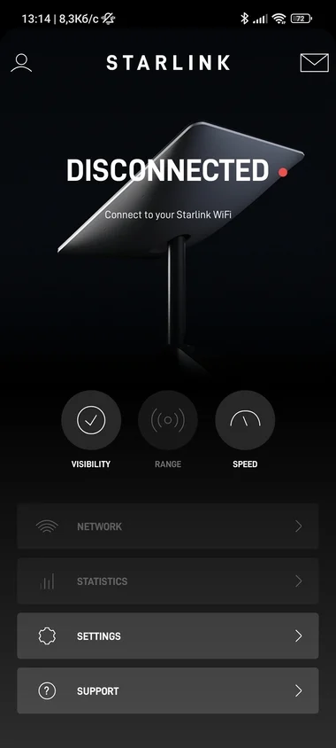
Підготовка та пошук супутників
Інтерфейс додатка Starlink.

Slide 14
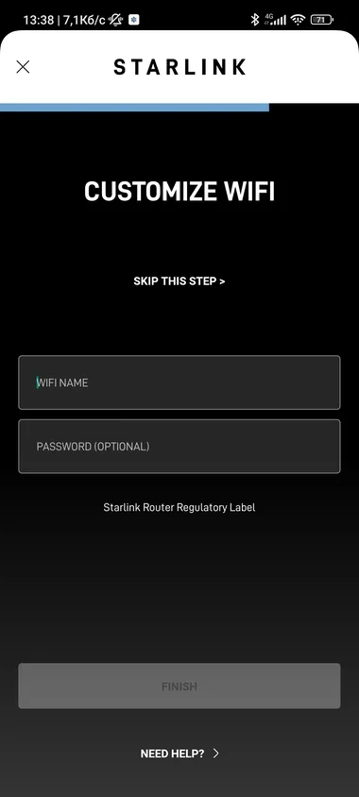
Підготовка та пошук супутників
Після першого вмикання і завантаження модема, запускаємо додаток і нас зустрічає екран, де можна встановити параметри точки доступу WiFi. Але задля цього, попередньо додаток попросить під’єднатися до неї. Данні для під’єднання до бездротової мережі створеної WiFi маршрутизатором Starlink:
SSID: STARLINK
Якщо пропустити цей етап, то буде застосовано стандартні налаштування.

Slide 15
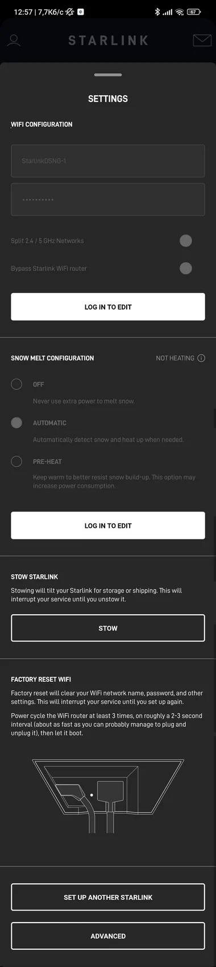

Підготовка та пошук супутників
Також є можливість одразу увійти в профіль Starlink, якщо він є, чи створити новий. На саму роботу чи запуск комплекту, обліковий запис не впливає, але дає додаткові опції (такі як підігрів антени, скидання маршрутизатора, зміна налаштувань безпроводової мережі, використання стороннього маршрутизатора, вибір частоти роботи бездротової мережі).

Slide 16
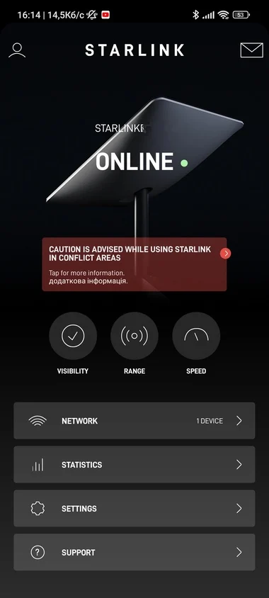
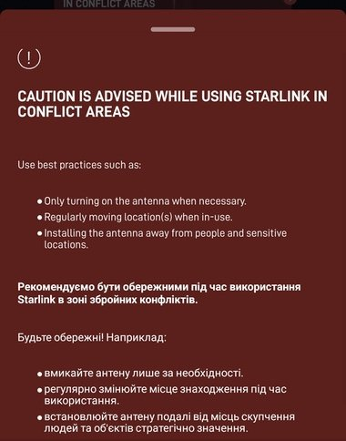
Підготовка та пошук супутників
Після цього переходимо до основного меню додатку. Тут вказано назву точки доступу, поточний стан обладнання та ще деякі опції, а також рекомендації, щодо використання Starlink у зоні бойових дій.

Slide 17
Підготовка та пошук супутників
Вмонтований в антену сервопривід сам регулює її положення у просторі, аби мати найкращий сигнал. Це означає, що нам немає необхідності юстувати антену вручну, а при встановленні її забезпечити віьний від перешкод сектор у 110 градусів.
ВАЖЛИВО!!!
Заборонено примусово (прикладаючи фізичні зусилля) складати антену до транспортного стану для уникнення пошкодження сервоприводу юстування.
Складання антени проводиться двома способами:
Натисненням кнопки (за доступністю) STOW у додатку Starlink
Перевертанням антени догори. Протягом двох хвилин, після невдалого пошуку сигналу супутників, антена перейде в режим транспортування.

Slide 18
Утиліти додатку Starlink
Для більш ефективного налаштування комплекту Starlink у додатку є декілька утиліт, посилання яких розміщені трохи нижче статусу мережі.
Це:
Visibility (для визначення наявності перешкод в антенному полі)
Range (для визначення якості Wi-Fi сигналу)
Speed (тест швидкості)

Slide 19
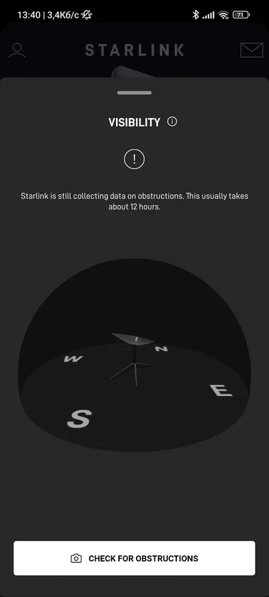
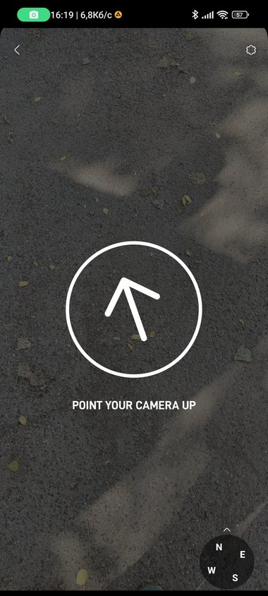
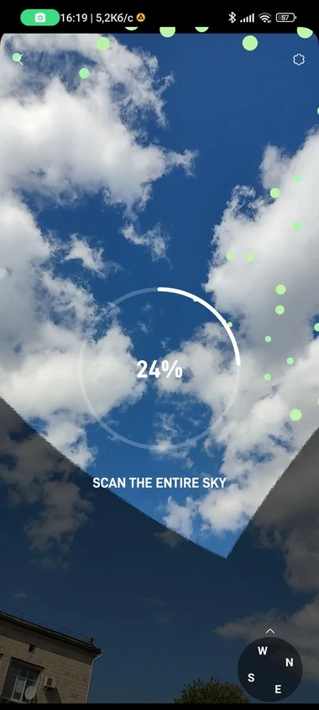
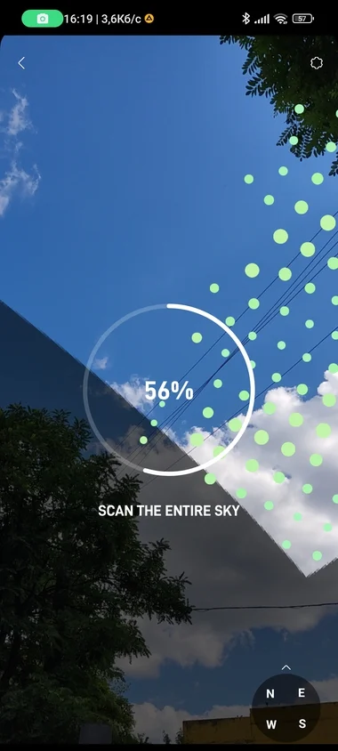
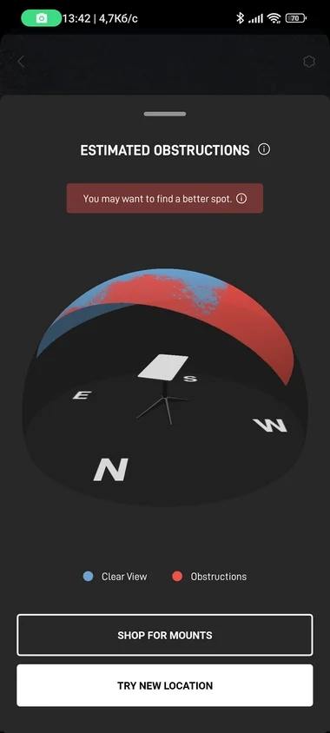
Утиліта Visibility
Ця утиліта допоможе зрозуміти наявність перешкод і якість сфери у якій буде працювати антенне поле. Для цього потрібно стати поруч з антеною, чи на тому місці де хочете її розташувати, та слідувати підказкам на екрані.

Slide 20
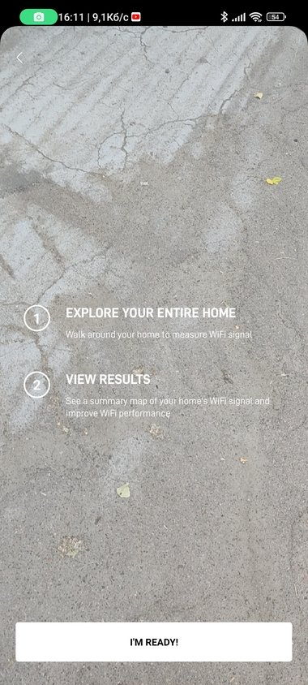
Утиліта Range
За допомогою цієї утиліти можна визначити якість Wi-Fi сигналу. Для цього необхідно ходити по зоні покриття та збирати статистику, після чого отримаєте результат. Таким чином, можна переміщувати модем і перевіряти якість покриття.
У деяких випадках, це не актуально.

Slide 21
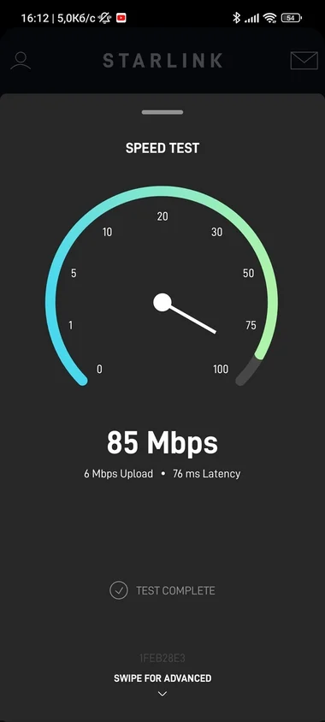
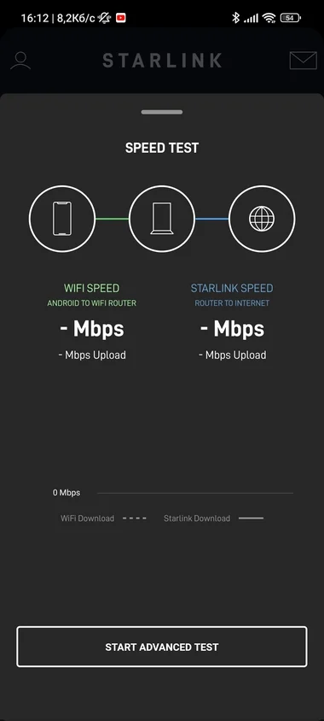
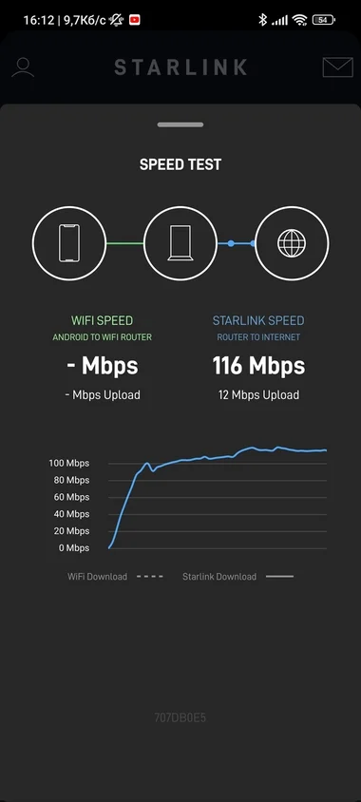
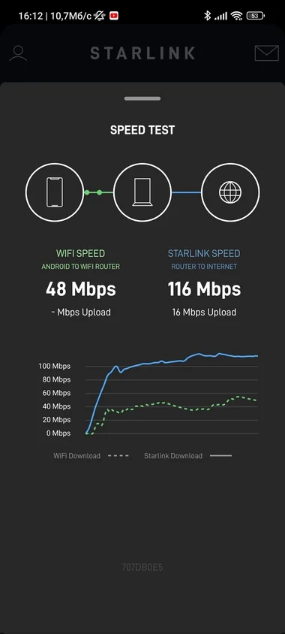

Утиліта Speed
Ця утиліта допоможе визначити швидкість передачі в мережі WiFi, швидкість передачі терміналу Starlink, затримку в мережі.

Slide 22
Розділи додатку Starlink
Для більш ефективного використання комплекту Starlink у додатку є інформаційні розділи, посилання яких розміщені трохи нижче посилань на утиліти.
Це:
Network
Statistics
Settings
Support

Slide 23
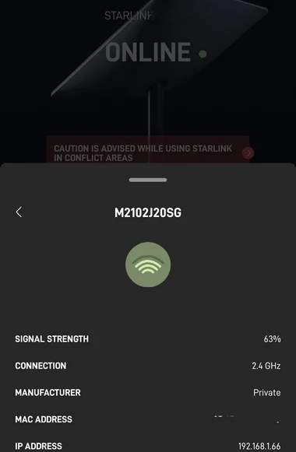
Розділ Network
У цьому розділі є можливість переглянути інформацію про:
кількість підключених до WiFi мережі пристроїв
частоту на якій працює пристрій
фізичну адресу пристрою
логічну адресу пристрою
назву пристрою

Slide 24
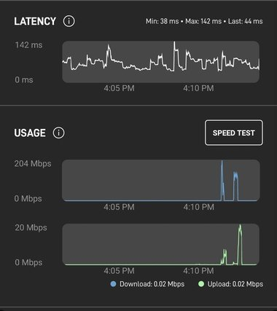
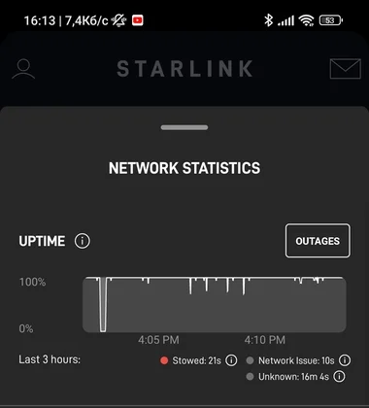
Розділ Statistics
У цьому розділі є можливість переглянути інформацію про:
час роботи
затримку в мережі
швидкість завантаження
швидкість вивантаження

Slide 25
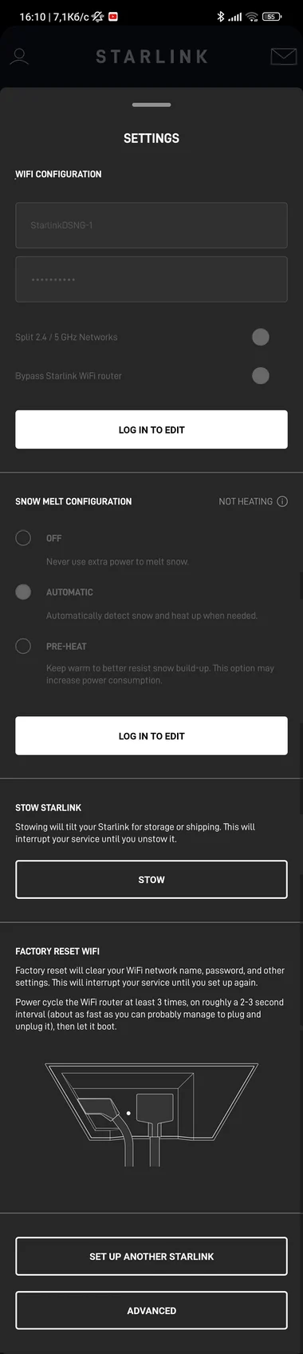
Розділ Settings
У цьому розділі є можливість:
Змінити налаштування WiFi мережі
Вибрати частоту роботи WiFi мережі
Використати інший маршрутизатор
Вибрати режим підігріву антени
Зложити/розложити антену
Налаштувати інший Starlink
Отримати інформацію про обладнання

Slide 26
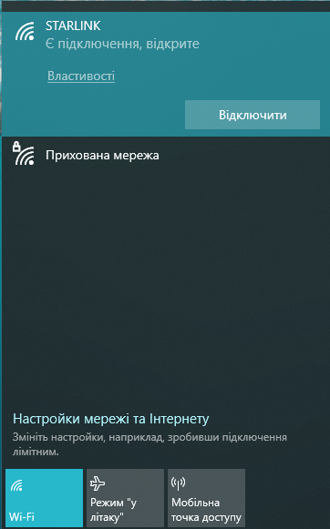
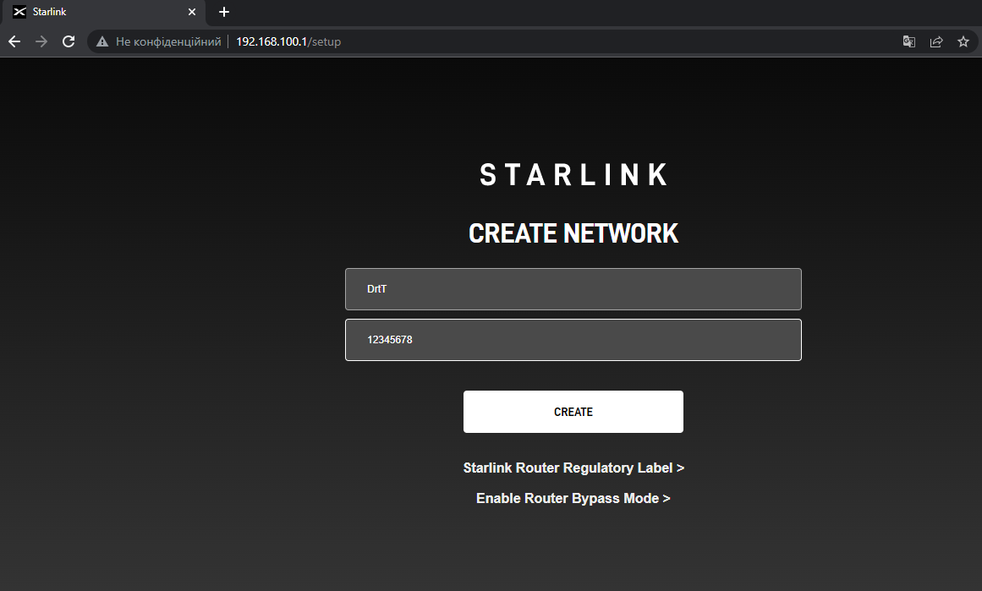
Налаштування Starlink через ПК
Для налаштування комплекту:
1) Підключитись до мережі WIFI “Starlink”
2) В браузері ввести адресу:
http://192.168.100.1
3) Ввести в меню назву WIFI мережі та пароль
SSID: DrtT
Password: 12345678

Slide 27
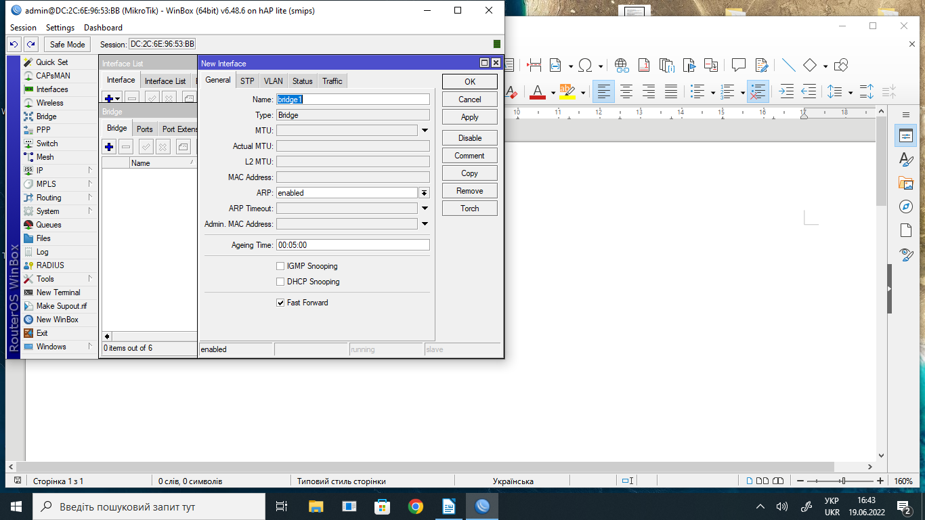
Налаштування маршрутизатора Mikrotik
Створюємо Bridge

Slide 28
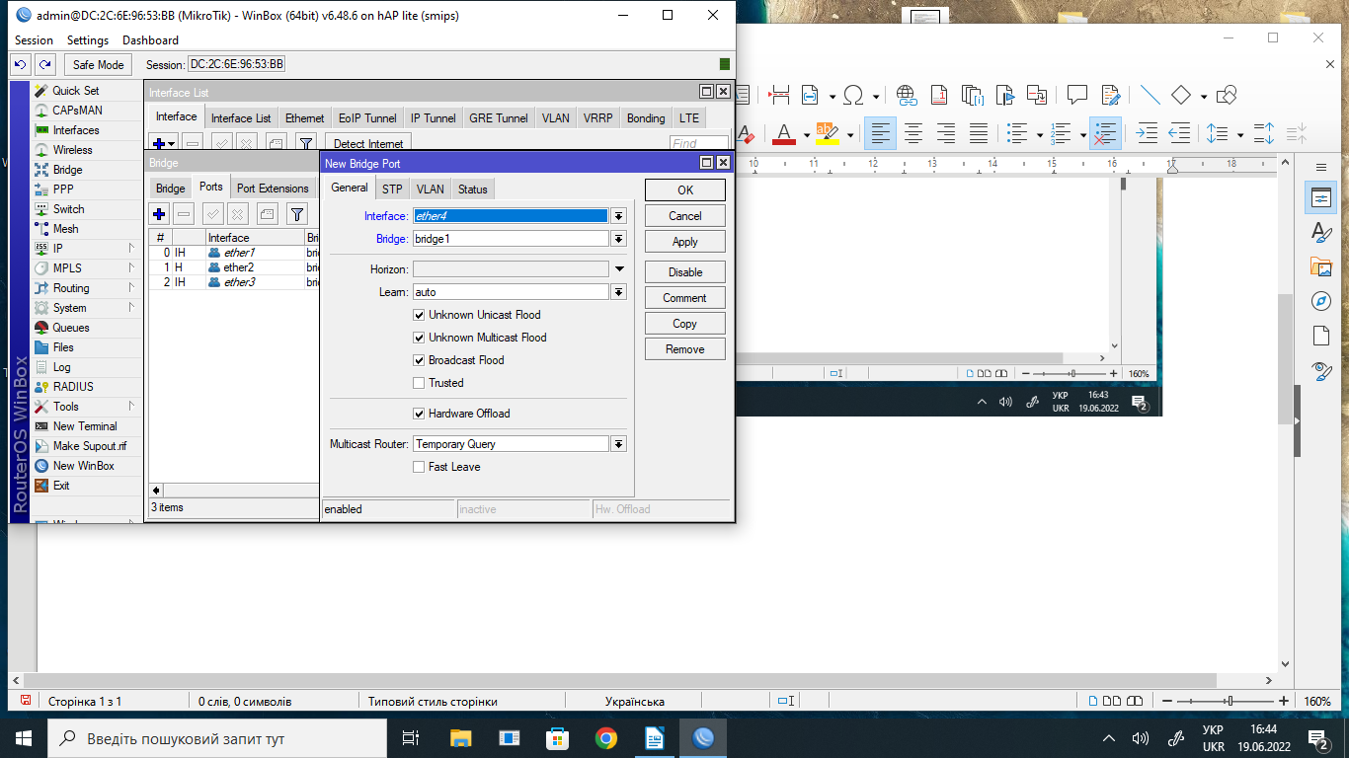
Налаштування маршрутизатора Mikrotik
Включаємо порти в Bridge

Slide 29
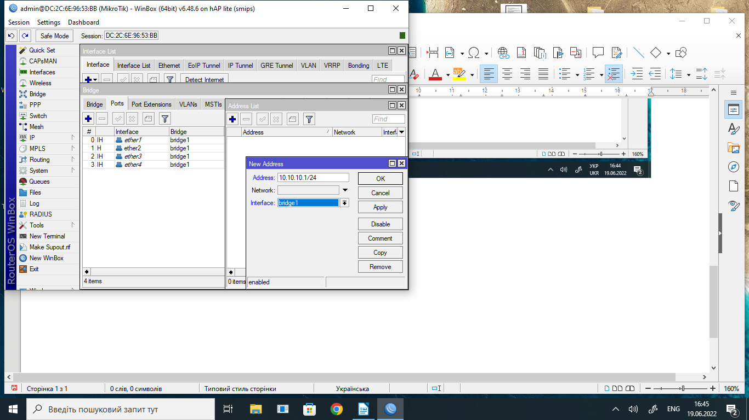
Налаштування маршрутизатора Mikrotik
Присвоюємо ІР адресу Bridge

Slide 30
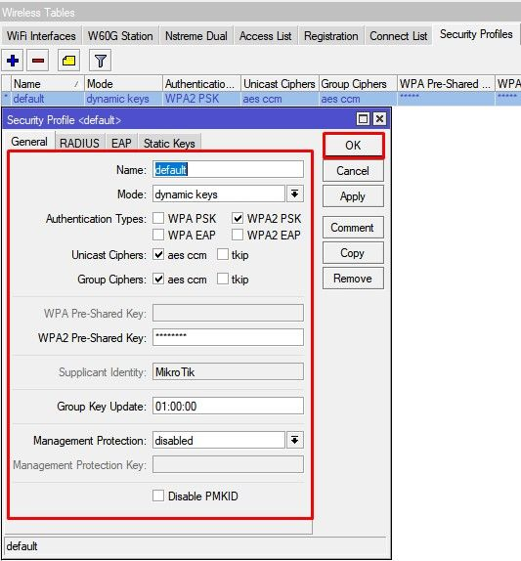
Налаштування маршрутизатора Mikrotik
Налаштовуємо WiFi клієнта

Slide 31
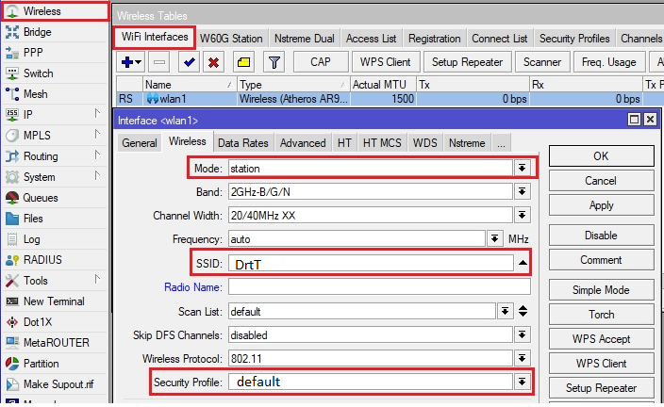
Налаштування маршрутизатора Mikrotik
Налаштовуємо WAN інтерфейс

Slide 32
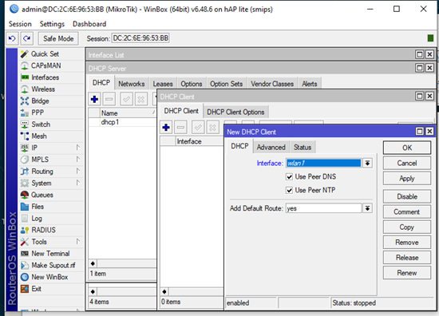
Налаштування маршрутизатора Mikrotik
Створюємо DHCP client

Slide 33
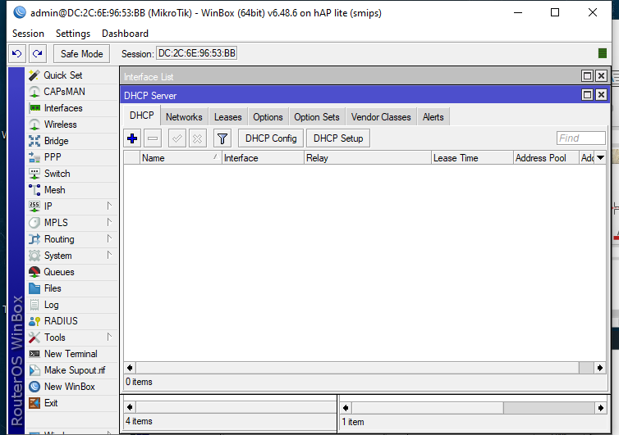
Налаштування маршрутизатора Mikrotik
Створюємо DHCP server

Slide 34
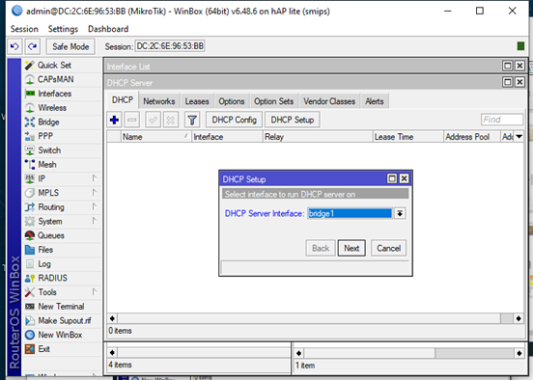
Налаштування маршрутизатора Mikrotik
Створюємо DHCP server

Slide 35
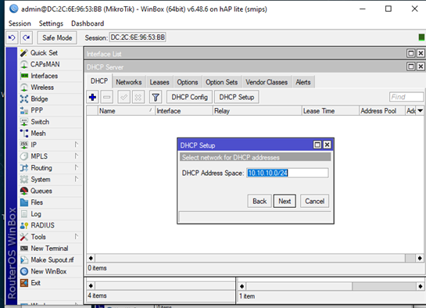
Налаштування маршрутизатора Mikrotik
Створюємо DHCP server

Slide 36
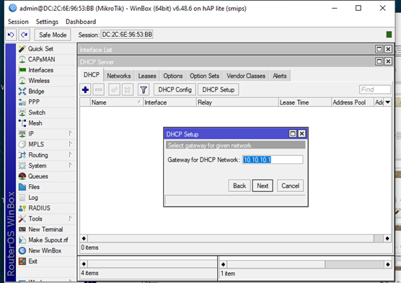
Налаштування маршрутизатора Mikrotik
Створюємо DHCP server

Slide 37
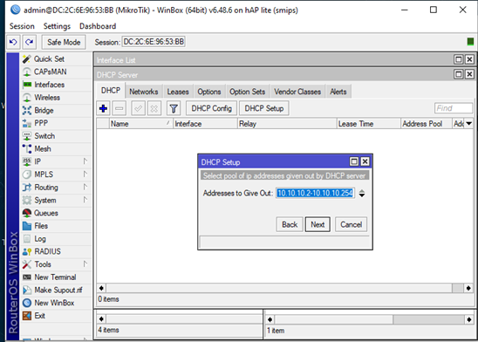
Налаштування маршрутизатора Mikrotik
Створюємо DHCP server

Slide 38
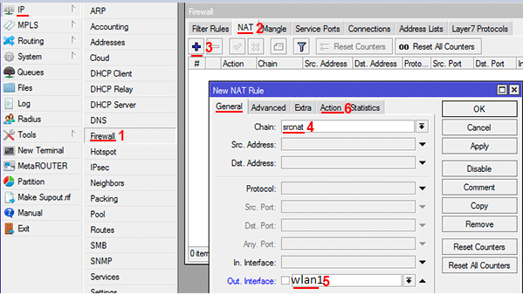
Налаштування маршрутизатора Mikrotik
Налаштовуємо NAT

Slide 39
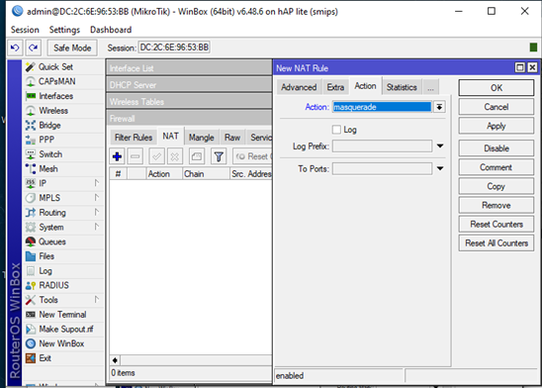
Налаштування маршрутизатора Mikrotik
Налаштовуємо NAT

